Slide 1

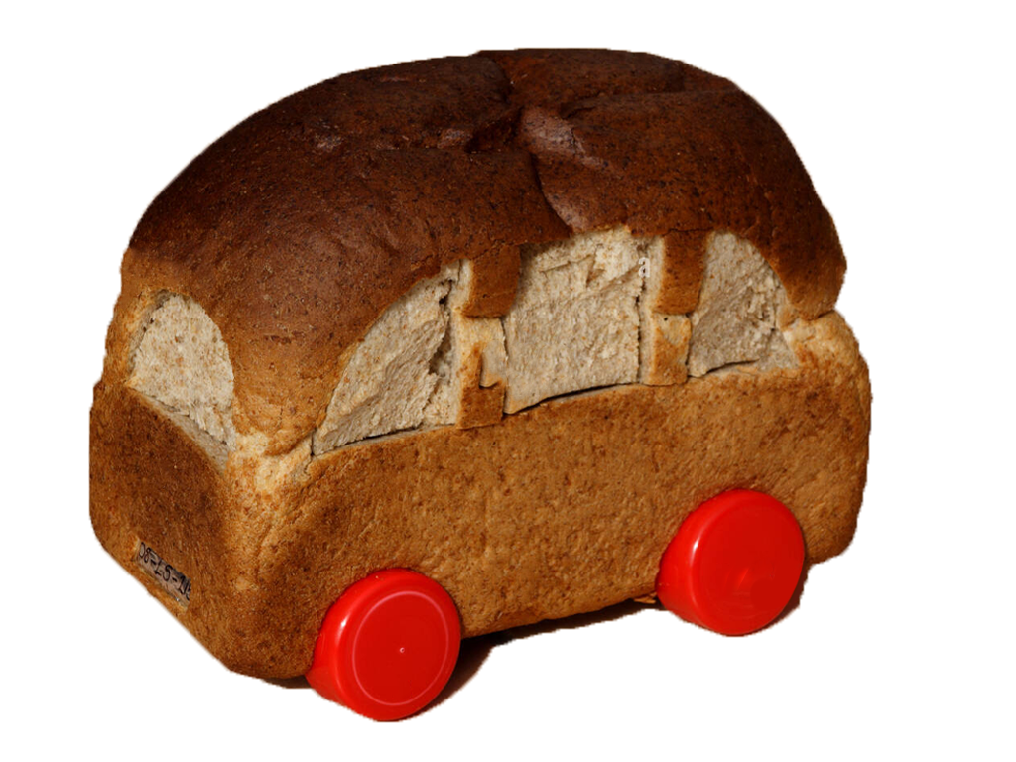

BBANG SHUTTLE
㈜식빵

Slide 2
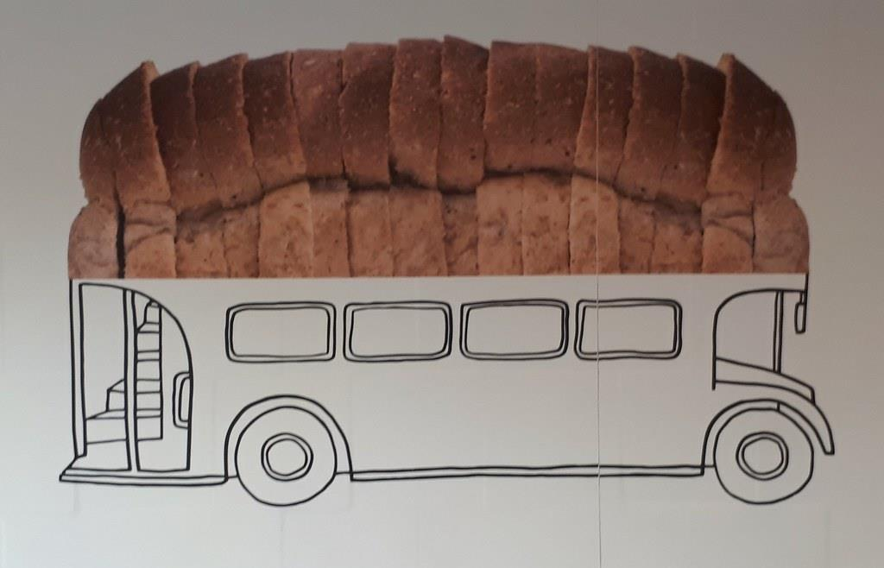
INDEX
1
프로젝트개요
1-1. 개발동기
1-2. 기획의도
1-3. 개발환경
2
프로젝트상세
2-1. 구조도
2-2. 페이지설명
3
프로젝트후기
3-1. 향후계획
3-2. 한줄소감

Slide 3

BBANG SHUTTLE
Part 1
프로젝트 개요

Slide 4

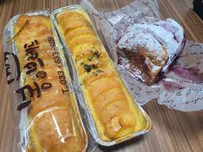

1-1.
개발동기
유명 빵을
집에서도 먹을 방법이
없을까?
근데 그런 서비스가 없는데?

Slide 5



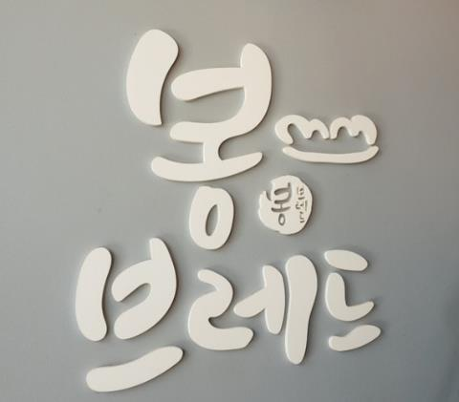


1-1.
개발동기

Slide 6
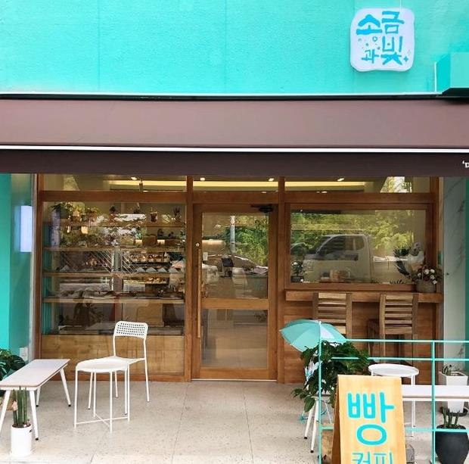
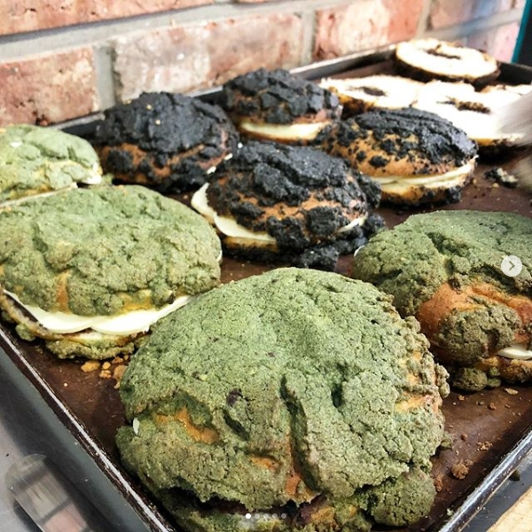
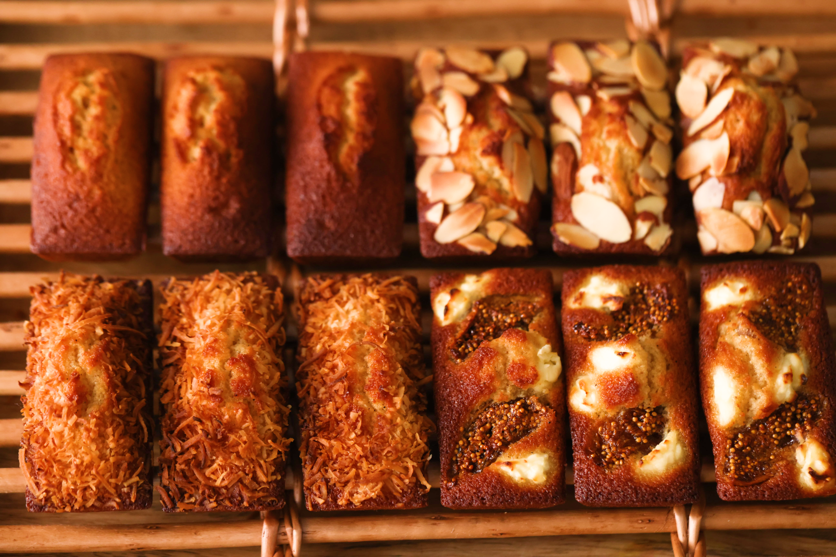


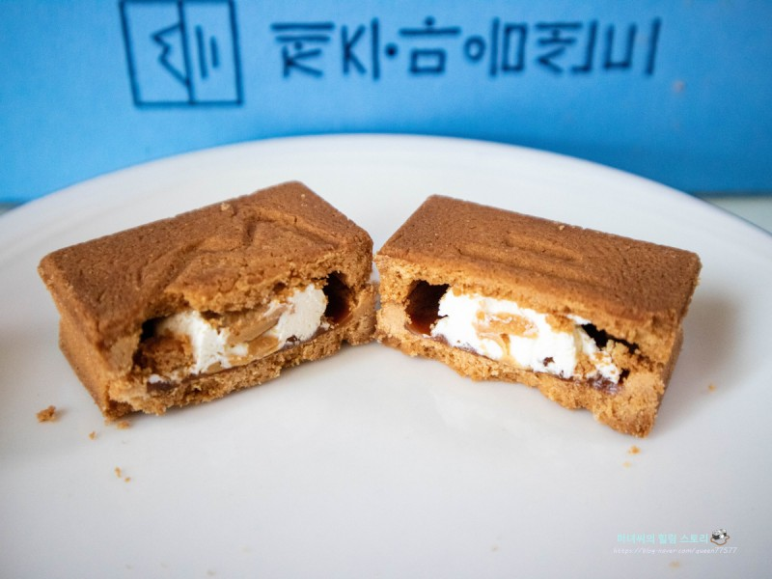
1-1.
개발동기

Slide 7





1-2.
기획의도
전국의 유명 빵 맛집
각 지역 별
숨겨진 빵 맛집
빵셔틀

Slide 8







1-3.
개발환경
Front-End
Tools

Slide 9

BBANG SHUTTLE
Part 2
프로젝트 상세

Slide 10
2-1.
구조도
마이페이지
회원가입
로그인
메인페이지
김유림
약관동의
ID/PW
찾기
제품리스트
페이지
고객센터
이용안내
이용약관
개인정보
처리방침
회원정보
입력
제품상세 페이지
공지사항
회원정보
수정
1:1 문의
정호진
류승제
자주하는 질문
김유림
장바구니
주문/
배송지정보
결제
주문내역
심승준

Slide 11
BBANG SHUTTLE
2-2
메인페이지

Slide 12


2-2.
페이지 설명 - 메인페이지

Slide 13
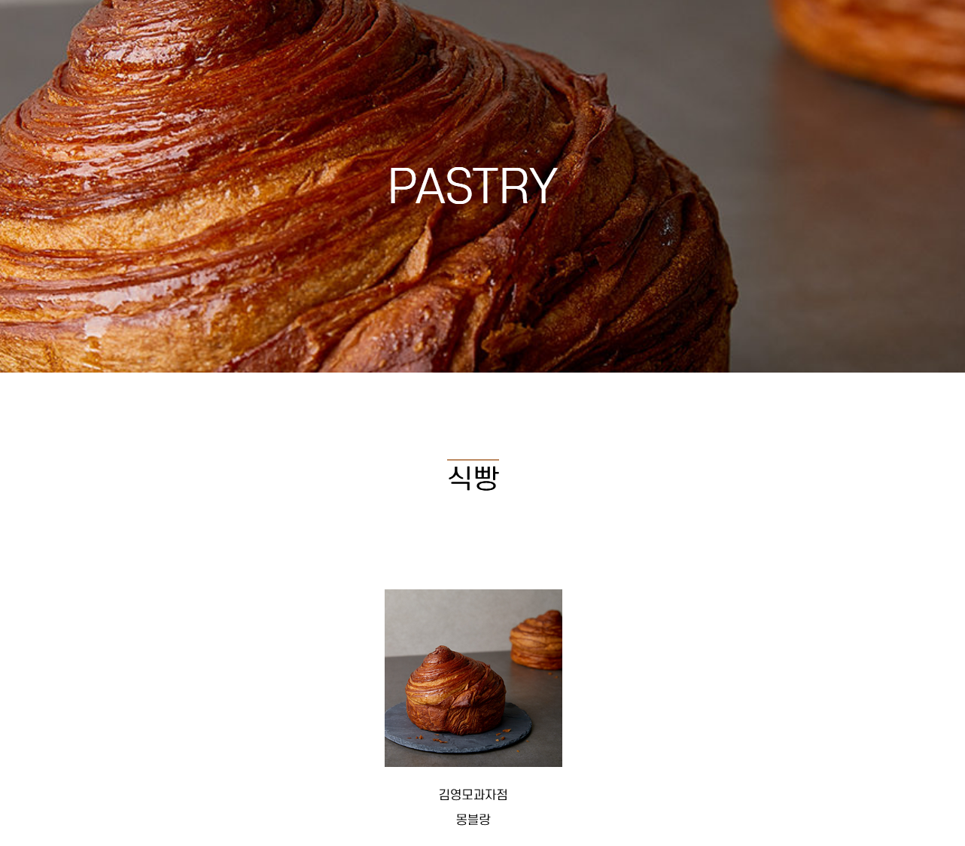
2-2.
페이지 설명 – 제품리스트 페이지

Slide 14
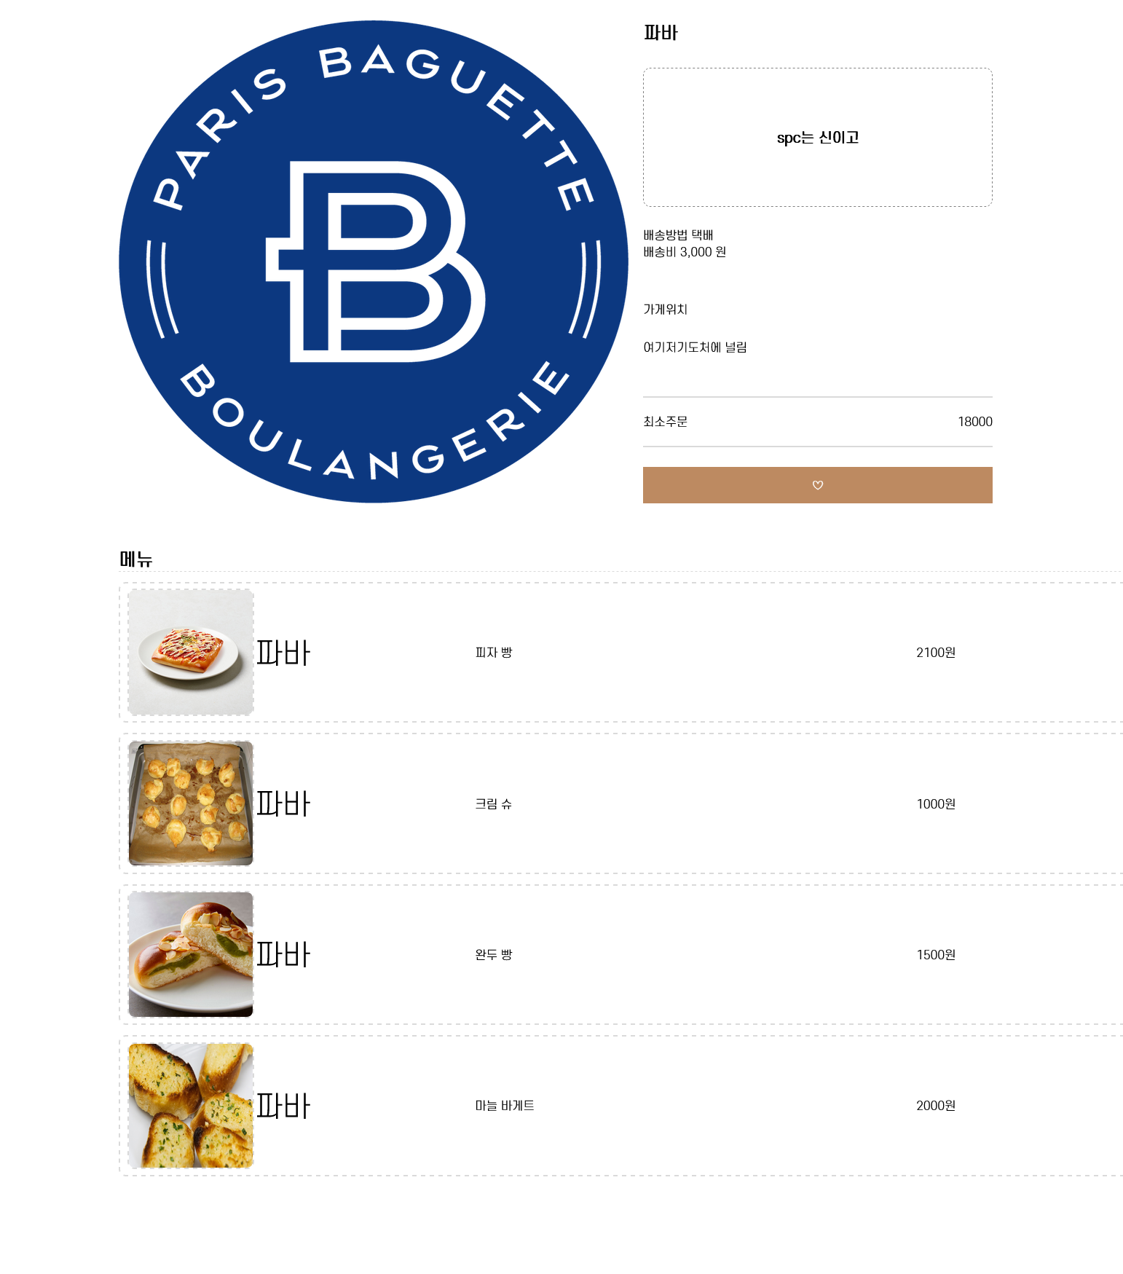
2-2.
페이지 설명 – 상점상세 페이지

Slide 15
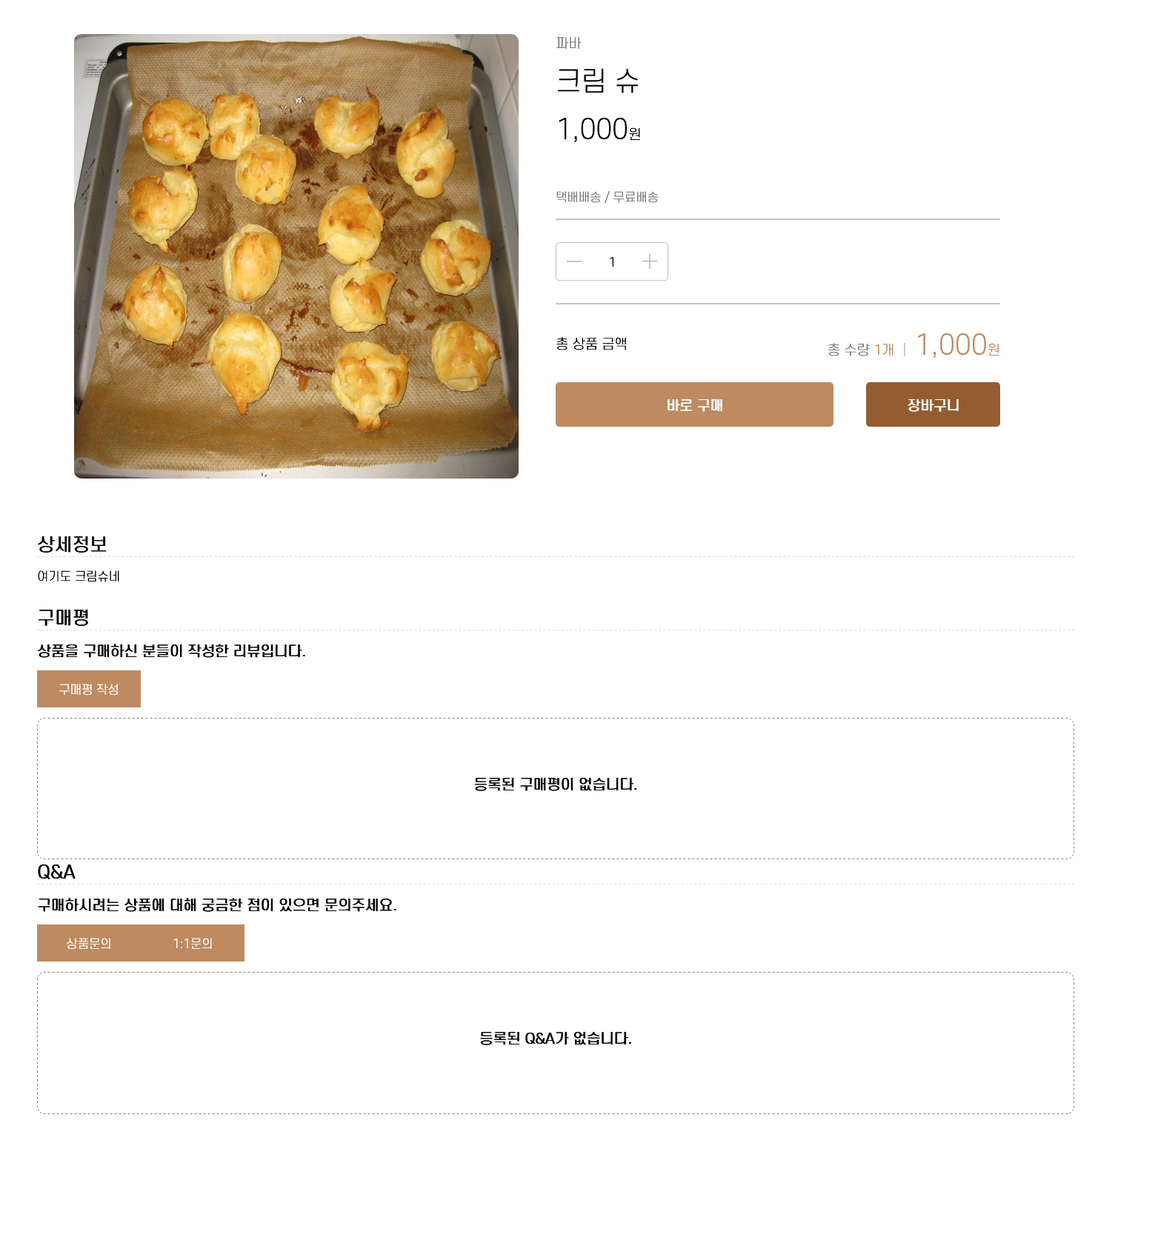
2-2.
페이지 설명 – 제품상세 페이지

Slide 16
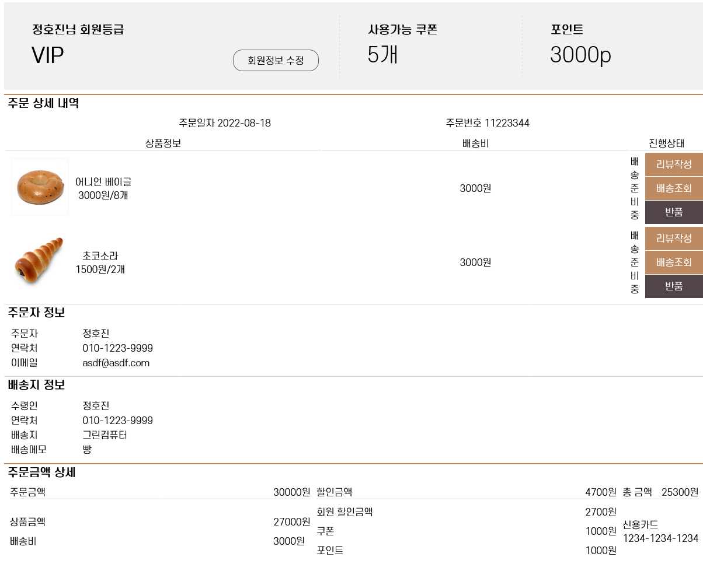
2-2.
페이지 설명 – 주문상세

Slide 17
BBANG SHUTTLE
2-2
결제 및 장바구니

Slide 18
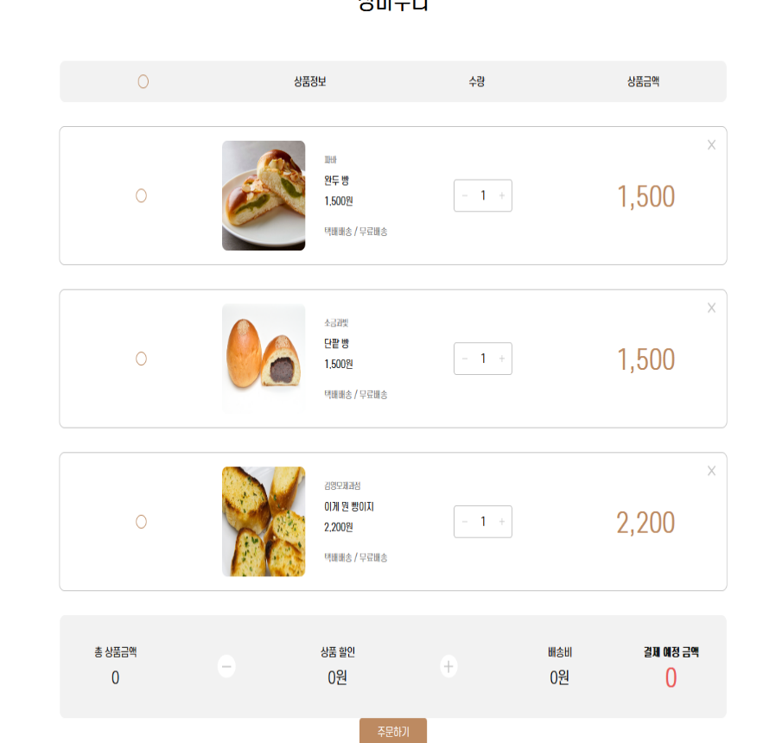
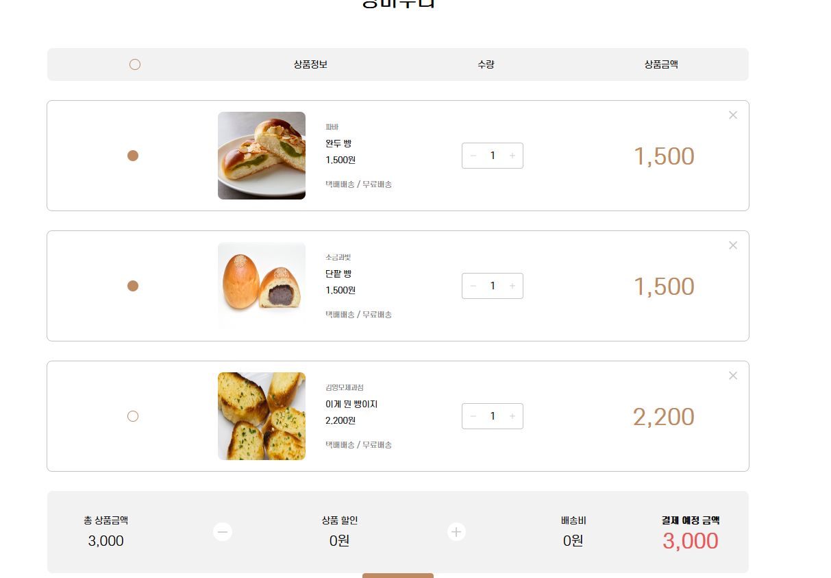
2-2.
페이지 설명 – 장바구니

Slide 19

2-2.
페이지 설명 – 장바구니

Slide 20
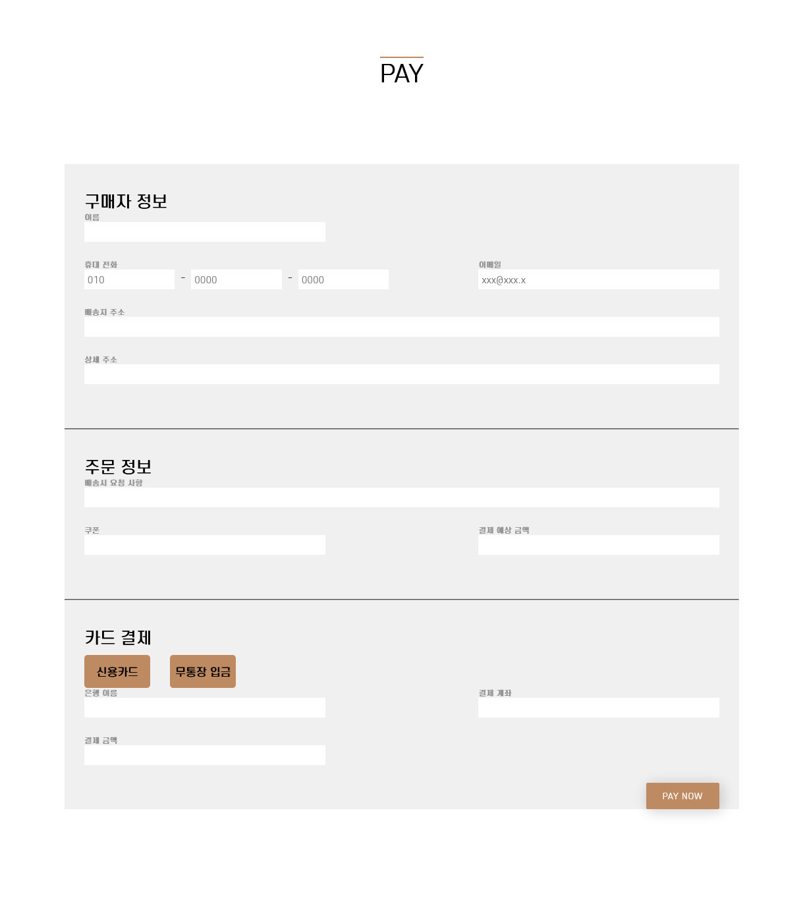
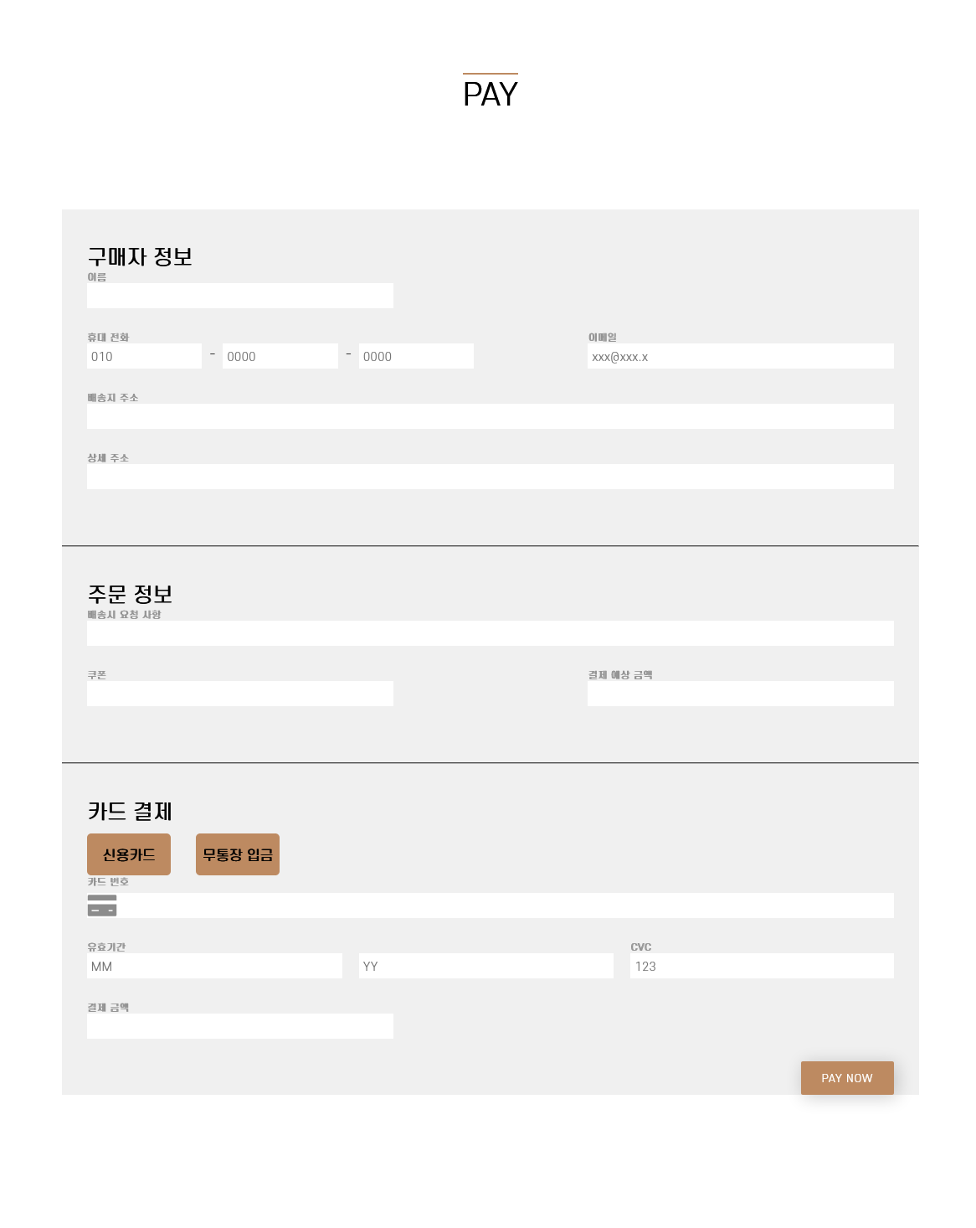

2-2.
페이지 설명 – 결제
신용카드
무통장 입금

Slide 21
BBANG SHUTTLE
2-2
마이페이지,
고객센터

Slide 22
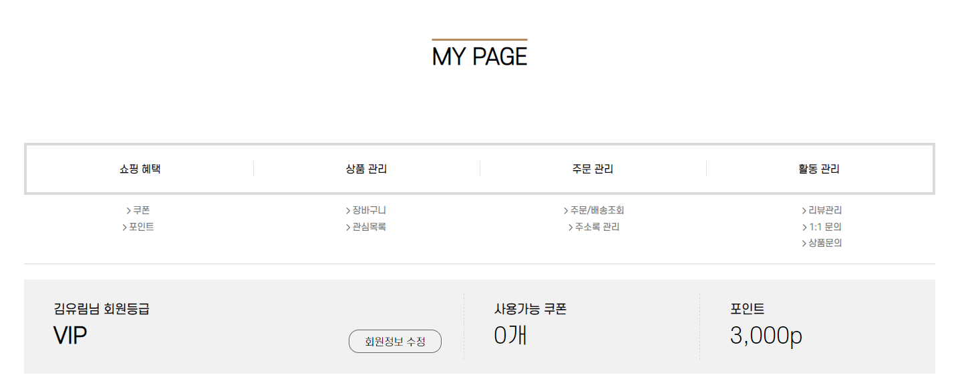
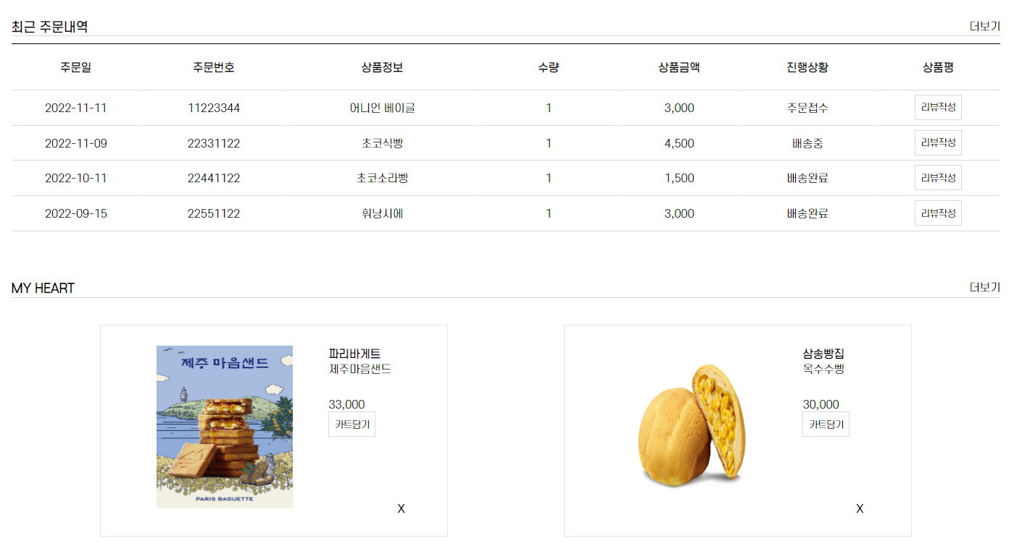
2-2.
페이지 설명 – 마이페이지(메인)
최근 주문내역 데이터 불러오기.
관심목록 데이터 불러오기.

Slide 23
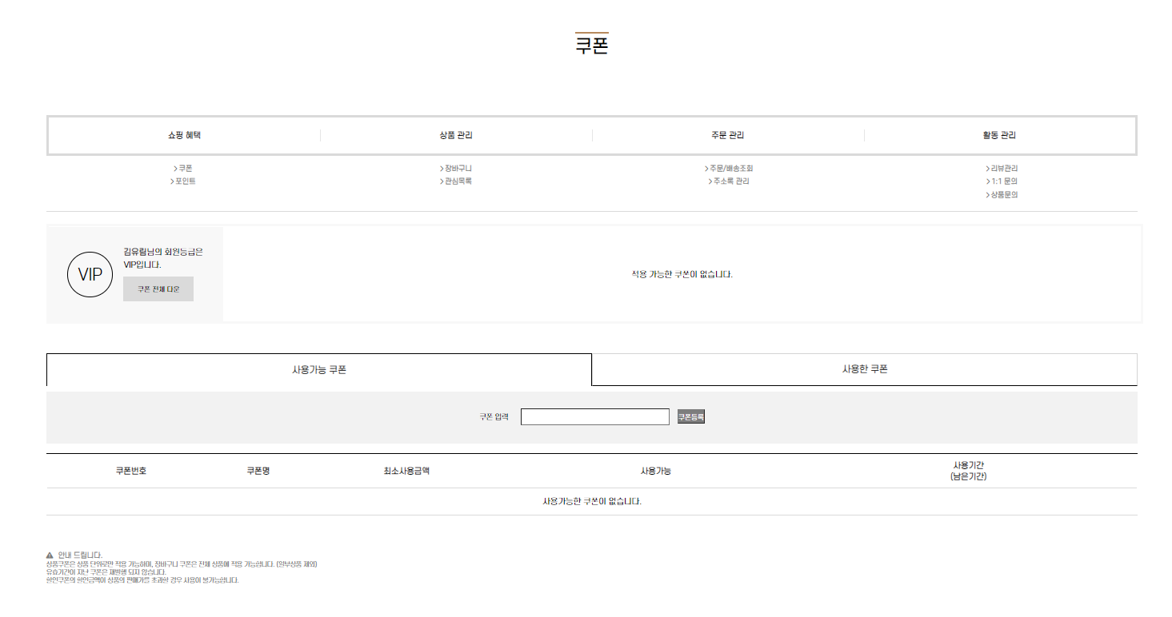
2-2.
페이지 설명 – 마이페이지(쿠폰)
Tab 기능.
쿠폰 등록 기능.

Slide 24
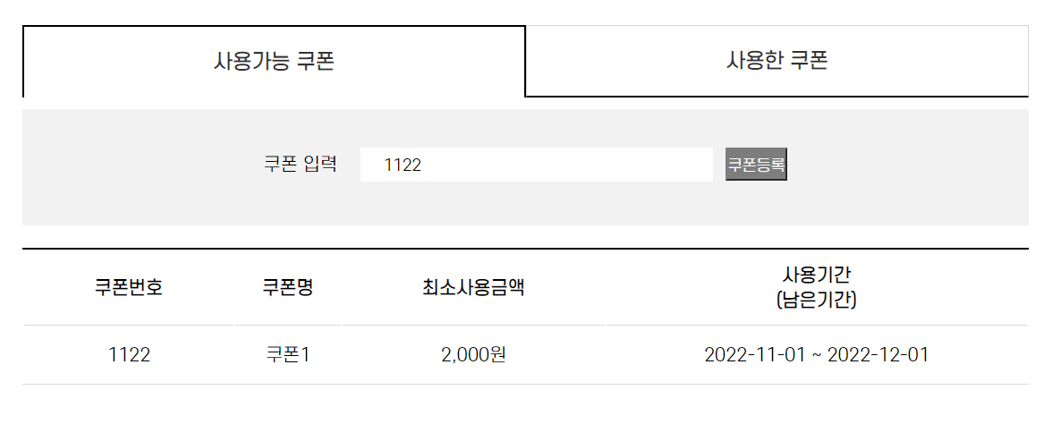
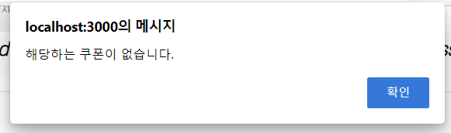
2-2.
페이지 설명 – 마이페이지(쿠폰)
쿠폰 코드 입력.
코드 일치 시 쿠폰 등록.
코드 불일치 시
경고창.

Slide 25
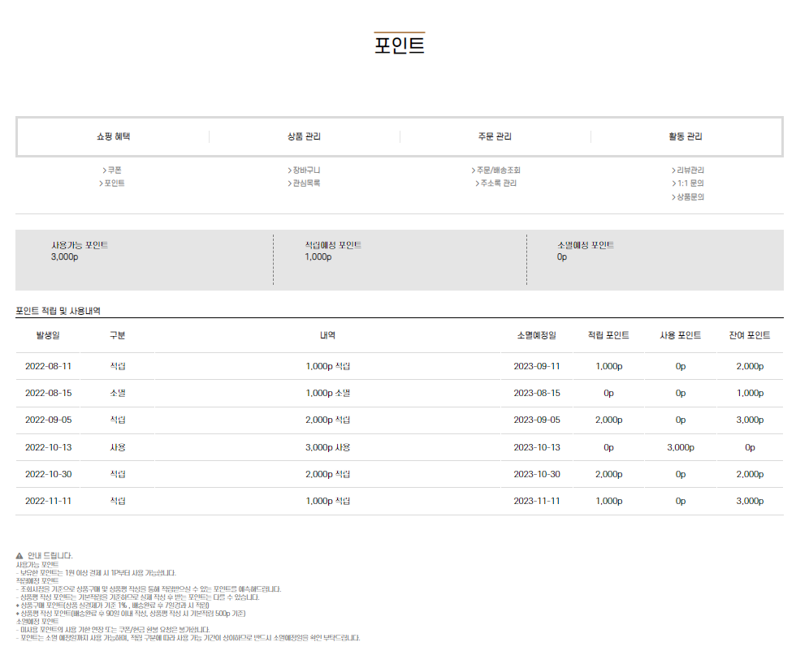
2-2.
페이지 설명 – 마이페이지(포인트)
더미데이터 구현.

Slide 26
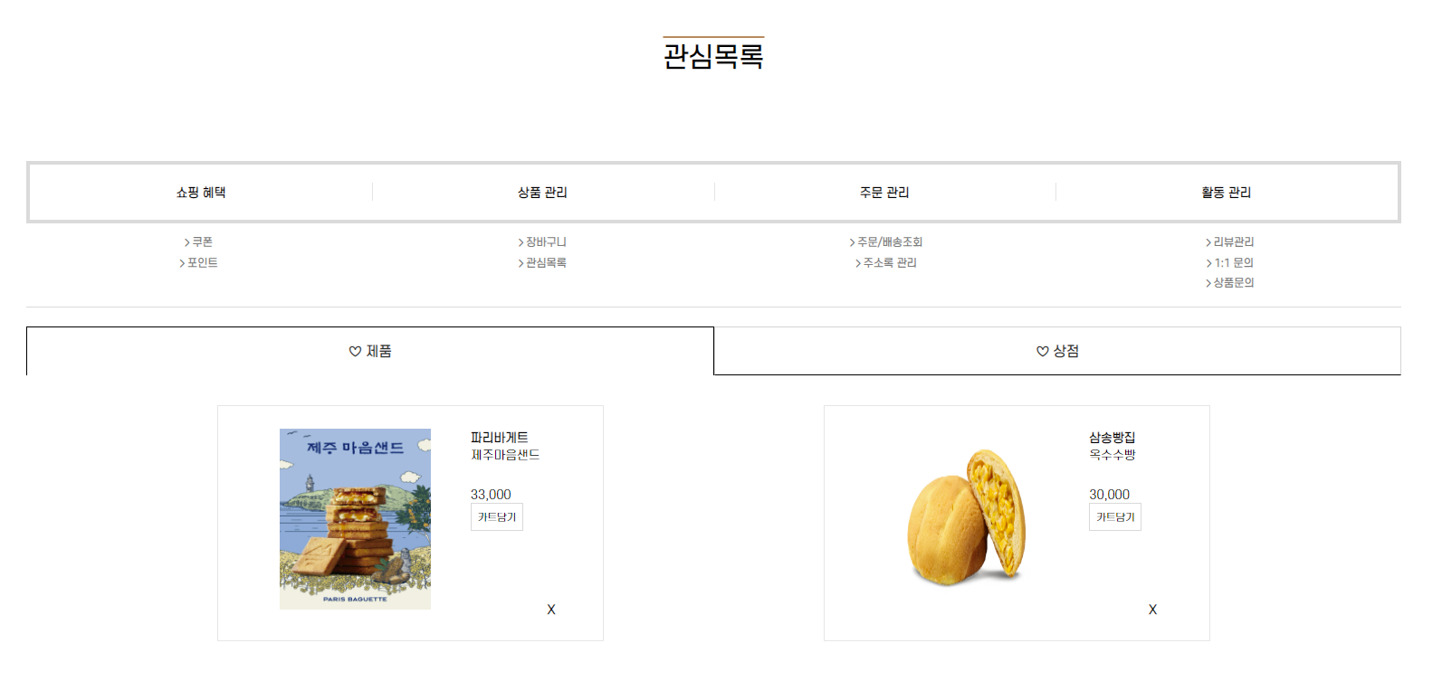
2-2.
페이지 설명 – 마이페이지(관심목록)
Tab 기능.
더미데이터 구현.

Slide 27
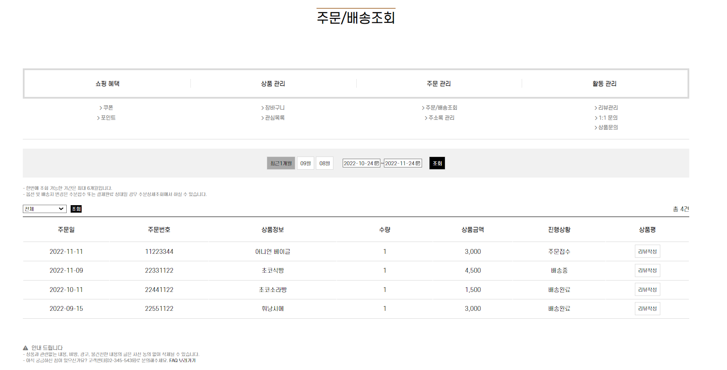
2-2.
페이지 설명 – 마이페이지(주문/배송조회)
Date 메서드 사용하여
기간별로 날짜 불러오기 구현.
select상자 선택 후
조회 기능 구현.
더미데이터 구현.

Slide 28
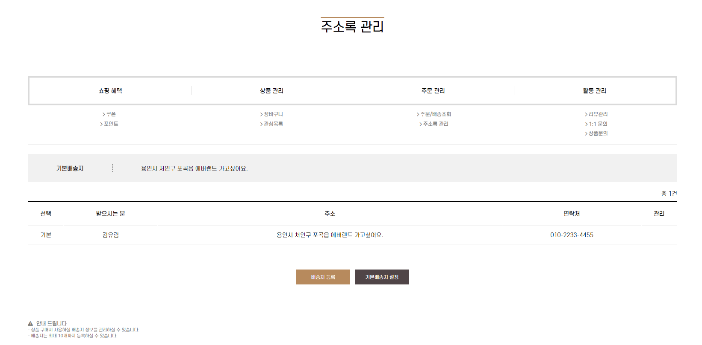
2-2.
페이지 설명 – 마이페이지(주소록 관리)
배송지 등록
기능.

Slide 29
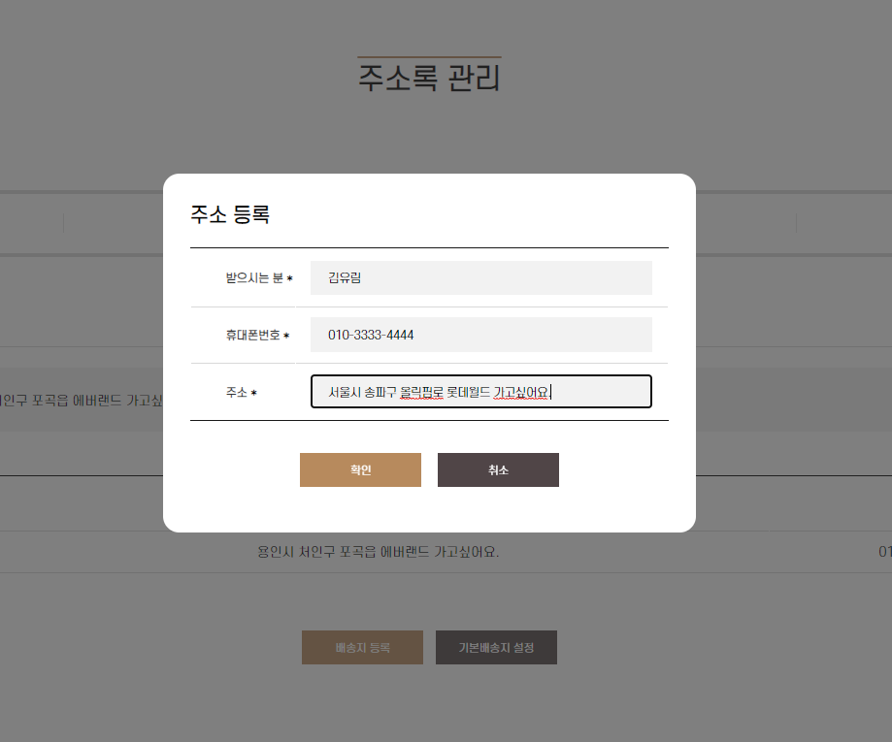
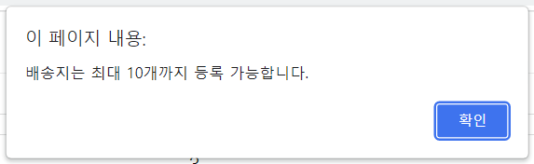
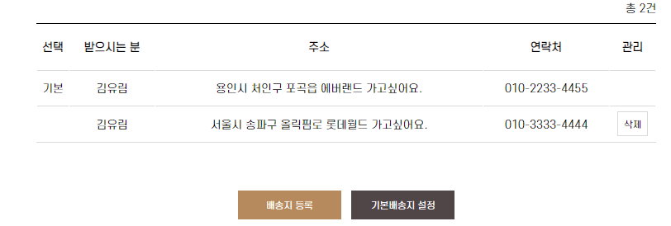
2-2.
페이지 설명 – 마이페이지(주소록 관리)
배송지 10개 초과 등록 시 경고창.
주소 입력 후
확인 클릭 시 등록.
삭제 클릭 시
주소 삭제.

Slide 30
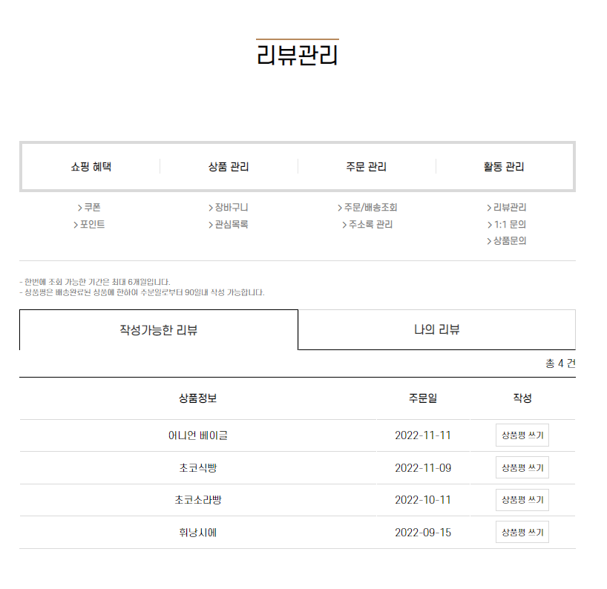
2-2.
페이지 설명 – 마이페이지(리뷰 관리)
Tab 기능.
더미데이터 구현.

Slide 31
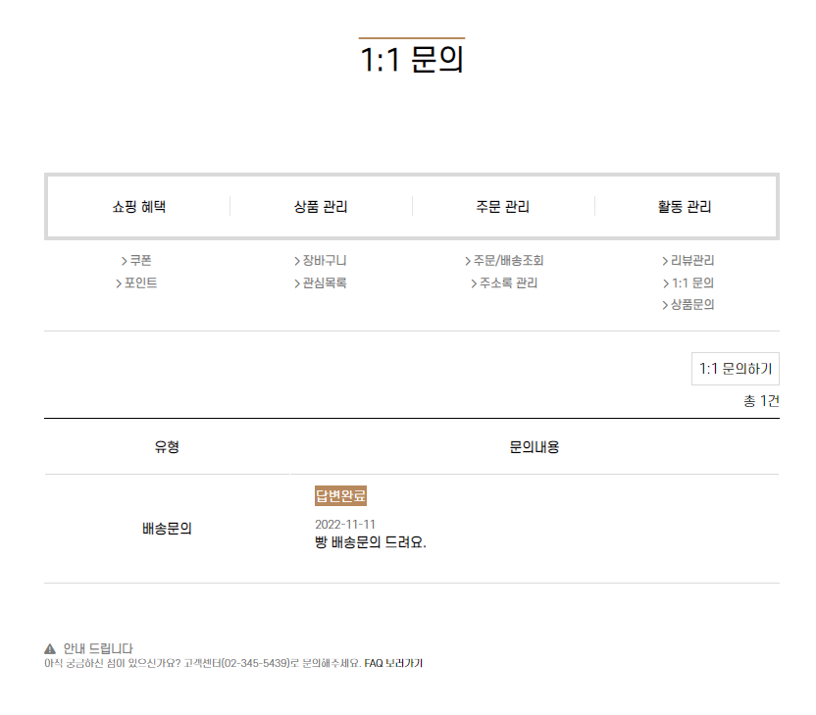
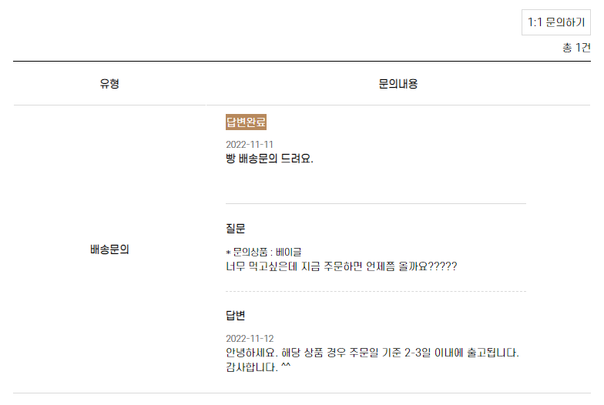
2-2.
페이지 설명 – 마이페이지(1:1 문의)
클릭 시
상세 내용 보이기.

Slide 32
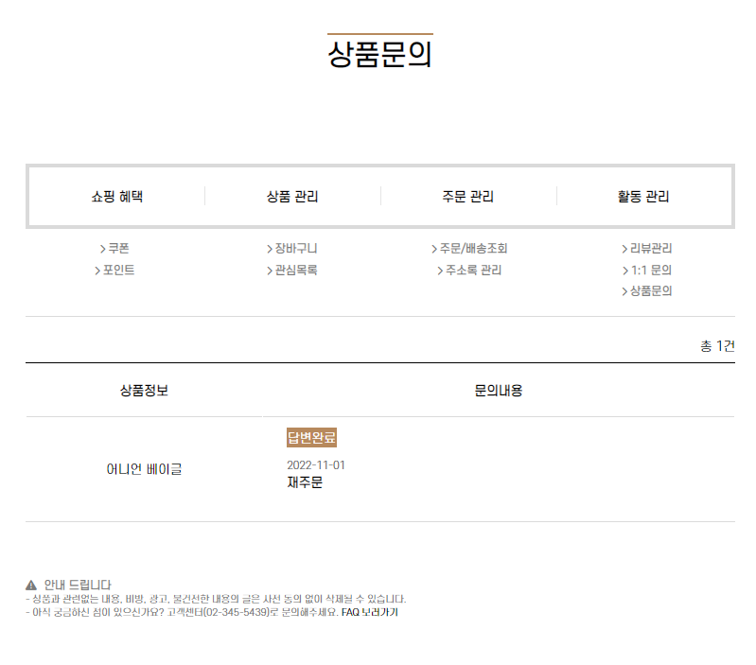
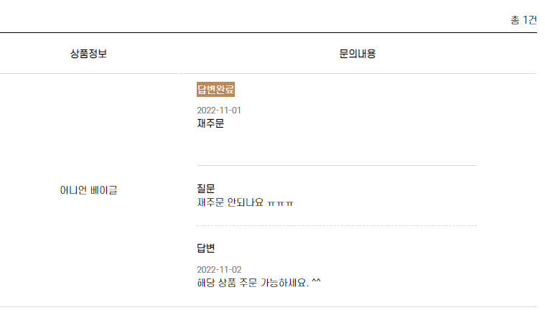
2-2.
페이지 설명 – 마이페이지(상품 문의)
클릭 시
상세 내용 보이기.

Slide 33
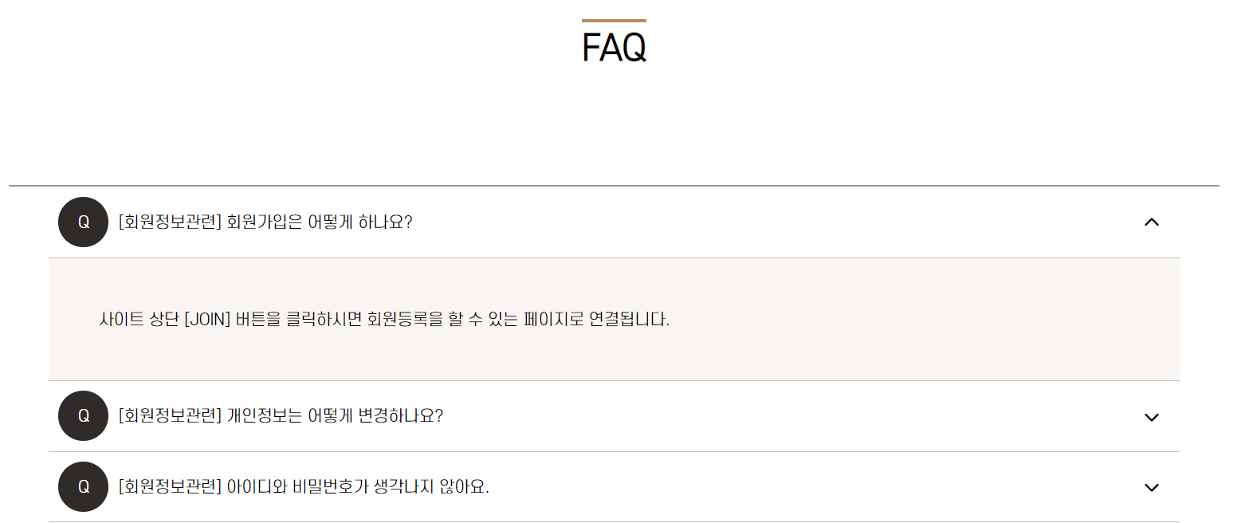
2-2.
페이지 설명 – 고객센터 (FAQ)
아코디언
기능 구현.

Slide 34
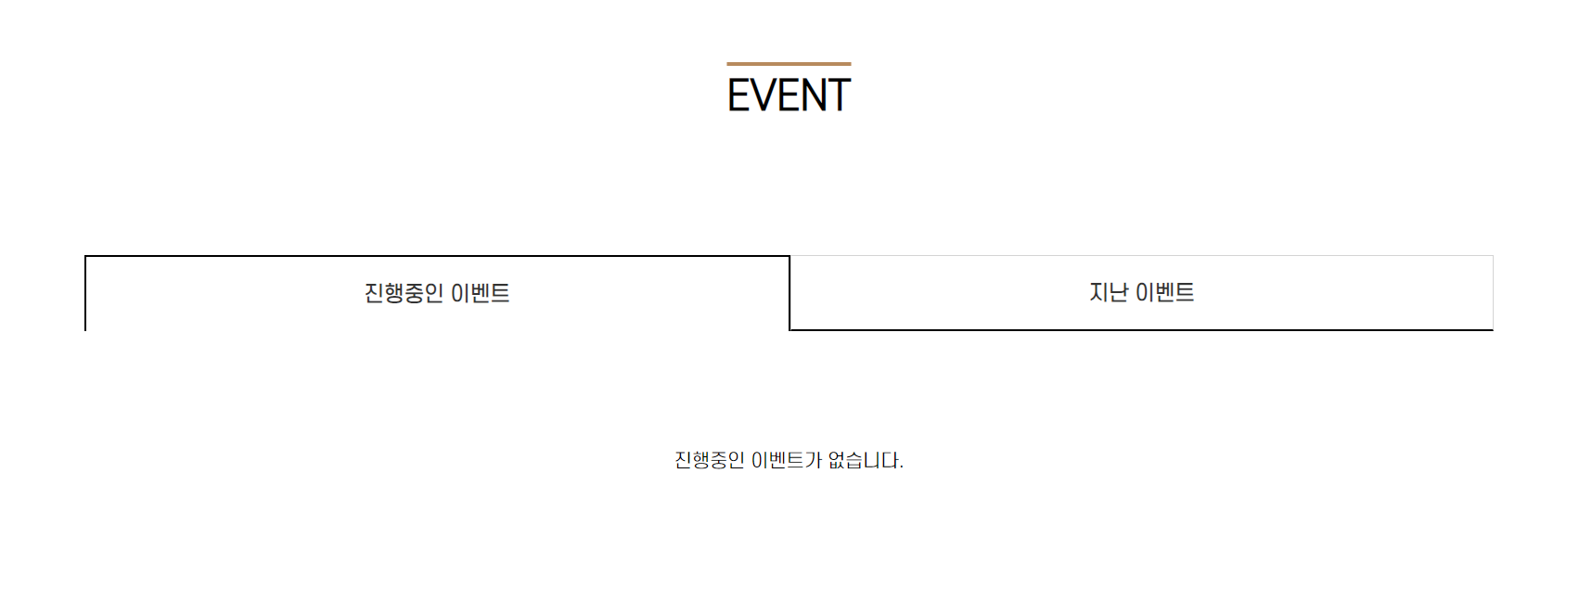
2-2.
페이지 설명 – 고객센터 (이벤트)
Tab 기능 구현.

Slide 35
BBANG SHUTTLE
2-2
로그인, 회원가입

Slide 36
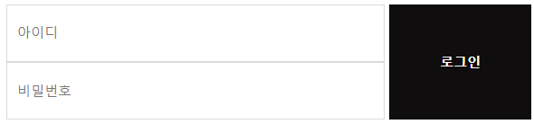
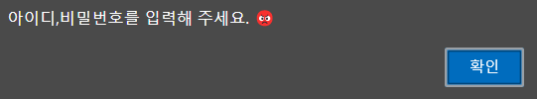
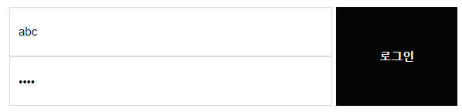
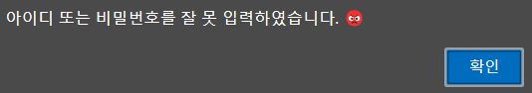
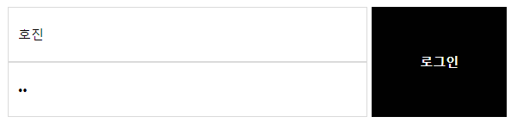
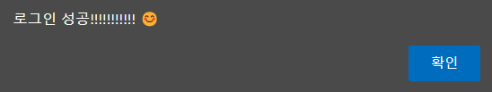
2-2.
페이지 설명 – 로그인
* 기존 등록 되어 있는 계정으로 로그인

Slide 37
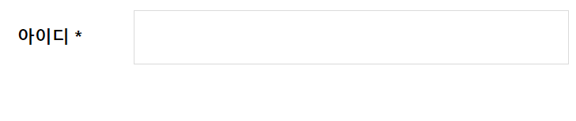
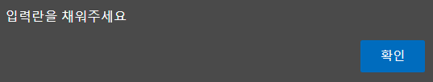
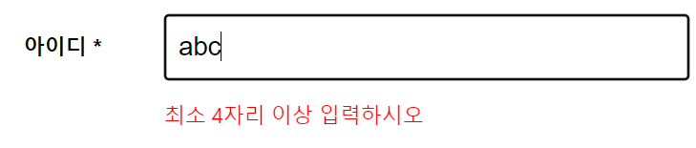
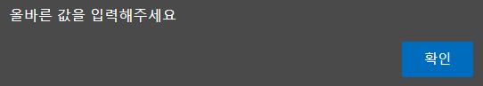
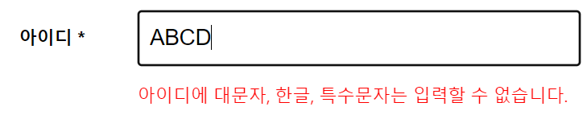
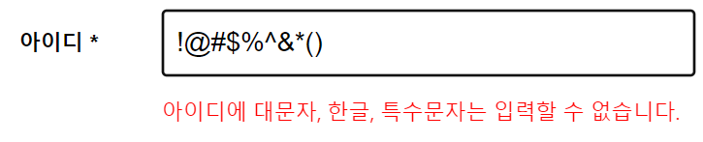
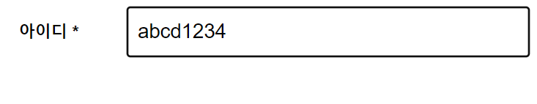
2-2
페이지 설명 – 회원가입
* 회원가입 유효성 검사 ( I D )
통과!!!!!!!!

Slide 38
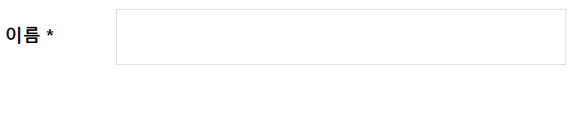
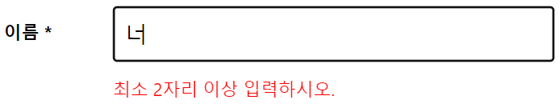




2-2.
페이지 설명 – 회원가입
* 회원가입 유효성 검사 ( NAME )
통과!!!!!!!!

Slide 39





2-2.
페이지 설명 – 회원가입
* 회원가입 유효성 검사 ( PASSWORD )
통과!!!!!!!!

Slide 40


2-2.
페이지 설명 – 회원가입
* 회원가입 유효성 검사 ( PASSWORD )
비밀번호 불일치!
비밀번호 일치!
통과!!!!!!!!

Slide 41






2-2.
페이지 설명 – 회원가입
* 회원가입 유효성 검사 ( PHONENUMBER )
통과!!!!!!!!

Slide 42





2-2.
페이지 설명 – 회원가입
* 회원가입 유효성 검사 ( EMAIL )
통과!!!!!!!!
예외
abcd@abcd.co.kr
abcd@abcd.or.kr

Slide 43


2-2.
페이지 설명 – 회원가입
* 회원가입 유효성 검사 ( 가입 축하 )

Slide 44


2-2.
페이지 설명 – 회원가입
* 회원가입 후 로그인

Slide 45

BBANG SHUTTLE
Part 3
프로젝트 후기

Slide 46
3-2.
향후계획 – 기능구현
회원가입 – 정규식 추가 구현.
로그인 – 아이디/비밀번호 찾기 기능 구현.
마이페이지>관심상품 - 삭제 기능 구현.
4. 마이페이지>주문/배송조회 - 기간별로 날짜 데이터 조회 기능 구현.
5. 마이페이지>주소록 관리 - 기본배송지 등록 기능 구현.
페이지
데이터 구조 일원화

Slide 47



3-3.
한줄소감
김장하러 갑니다.
류승제
HTML..CSS...position..flex..grid..JS 이런 식빵!
React WOW ~!!!!
정호진

Slide 48


3-3.
한줄소감
와. 데이터………….
심승준
2차 프로젝트는 내가 생각한대로는 페이지가
잘 작동하지 않아 큰 어려움들이 많았다.
최종에서는 구상한대로 구현이 가능하도록
JS와 React 실력을 더 갈고 닦아야겠다.
김유림

Slide 49

Q & A

Slide 50

Thank you!

